Slide 1

KHỞI ĐỘNG

Slide 2

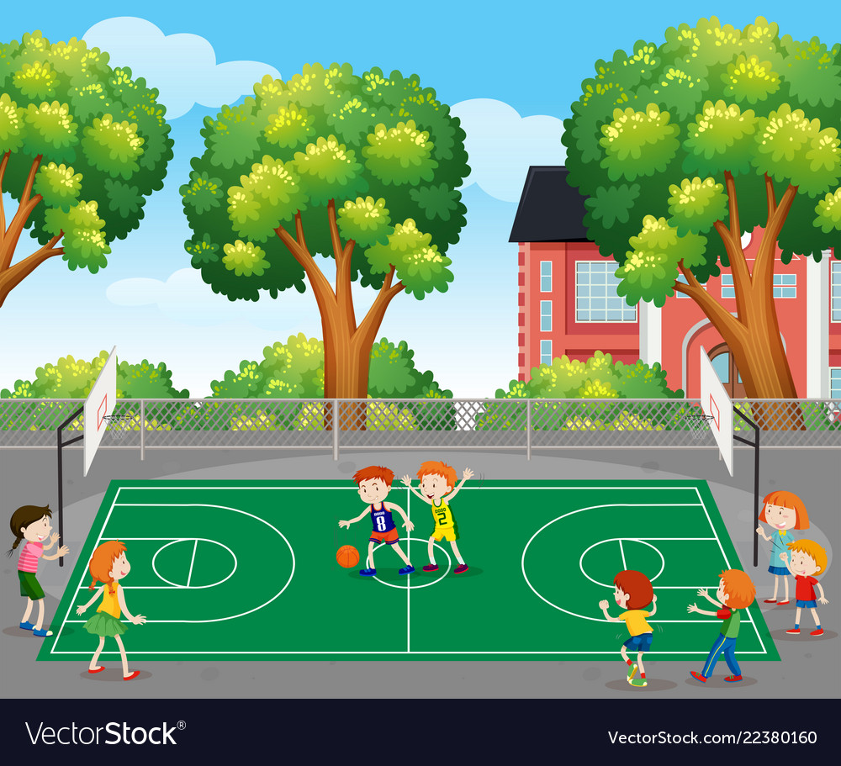

NÉM BÓNG RỔ

Slide 3




8 x 6 =
next
40
56
48
54
Notes:
Bấm vào quả bóng

Slide 4
63 : 7 = ?
next
8
7
6
9

Slide 5
24 : 3 = ?
next
8
7
9
10

Slide 6


Slide 7







Toán

Slide 8
LUYỆN TẬP

Slide 9

1
Tính nhẩm
6 x 4
4 x 6
24 : 6
24 : 4
= 24
8 x 5
5 x 8
40 : 8
40 : 5
= 40
7 x 8
8 x 7
56 : 7
56 : 8
= 56
= 24
= 40
= 56
= 4
= 5
= 8
= 6
= 8
= 7
Đọc phép tính và nói kết quả cho bạn nghe
Thảo luận
nhóm đôi

Slide 10

2
Mẹ của Mai mua về 45 bông hoa. Mẹ bảo Mai mang hoa cắm hết vào các lọ, mỗi lọ có 9 bông hoa. Hỏi Mai cắm được bao nhiêu lọ hoa như thế?
Số lọ hoa mà Mai cắm được là:
45 : 9 = 6 (lọ)
Đáp số: 6 lọ
Mở rộng: Nhưng mẹ ra chợ cô bán hoa chỉ còn 36 bông hoa, mẹ bảo Mai mang cắm vào lọ, mỗi lọ cắm 9 bông. Vậy Mai cắm được vào bao nhiêu lọ?

Slide 11

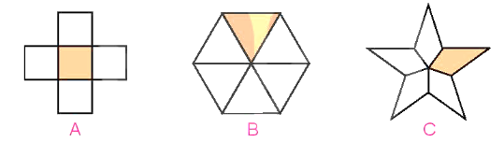



3
$$\frac{1}{5}$$
Đã tô màu những hình nào?
THẢO LUẬN NHÓM ĐÔI

Slide 12
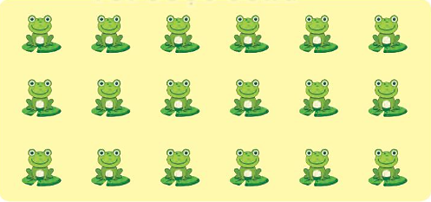

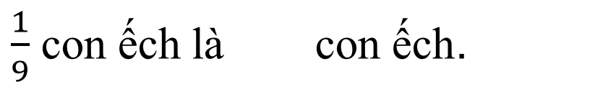
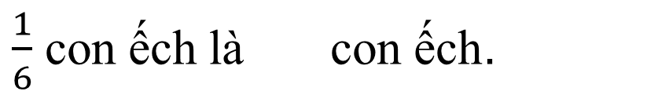
b
Số
?
2
$\frac{1}{6}$ con ếch là con ếch.
$\frac{1}{9}$ con ếch là con ếch.
3
?
Coi tất cả số ếch là 1 đơn vị, tức là chia tất cả số ếch thành 6 phần bằng nhau. Vậy 1 phần có bao nhiêu con ếch ?

Slide 13
Mở rộng: $\frac{1}{6}$ số con ếch là 4 con ếch. Vậy có tất cả bao nhiêu con ếch……
24

Slide 14
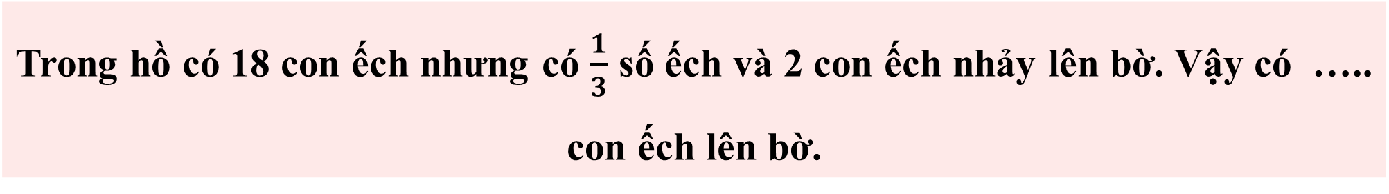
Trong hồ có 18 con ếch nhưng có $\frac{1}{3}$ số ếch và 2 con ếch nhảy lên bờ. Vậy có ….. con ếch lên bờ.
8

Slide 15
Trò chơi
Cầu thang – Cầu trượt

Slide 16



Luật chơi
Chơi theo nhóm
Người chơi bắt đầu từ ô Xuất phát. Khi đến lượt, người chơi gieo xúc xắc. Đếm số chấm ở mặt trên xúc xắc rồi di chuyển số ô bằng số chấm đó. Nêu kết quả phép tính tại ô đi đến, nếu nêu sai kết quả thì phải quay về ô xuất phát trước đó. Khi đến chân cầu thang, em leo lên; khi đến đỉnh cầu trượt, em trượt xuống.
Trò chơi kết thúc khi có người về Đích.

Slide 17
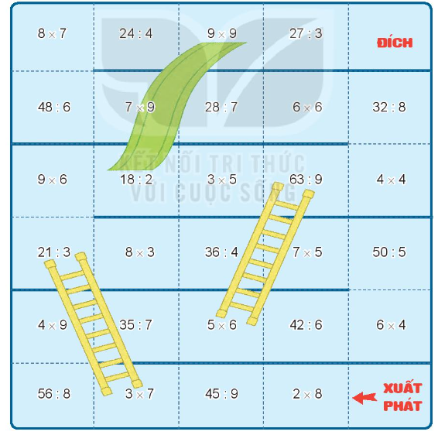



Slide 18












Tạm biệt
và
Hẹn gặp lại

